Slide 1
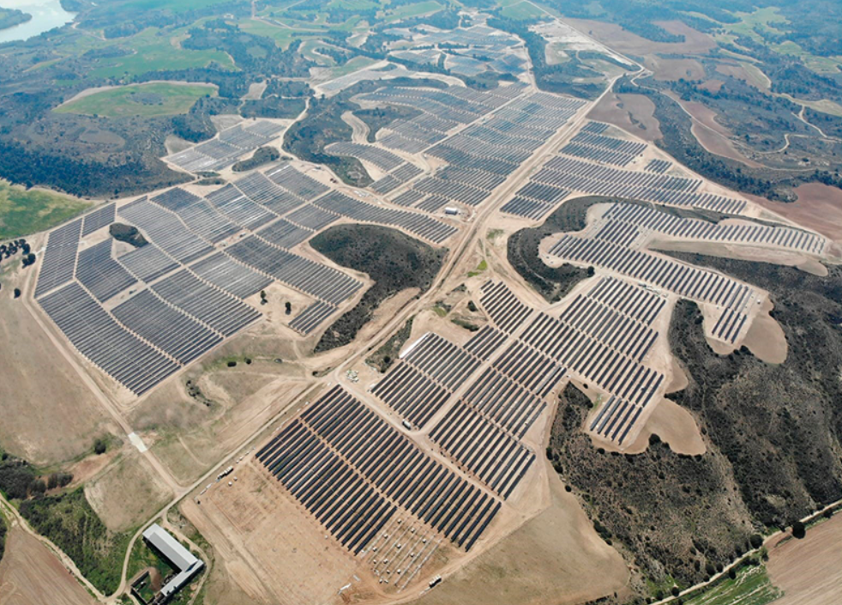
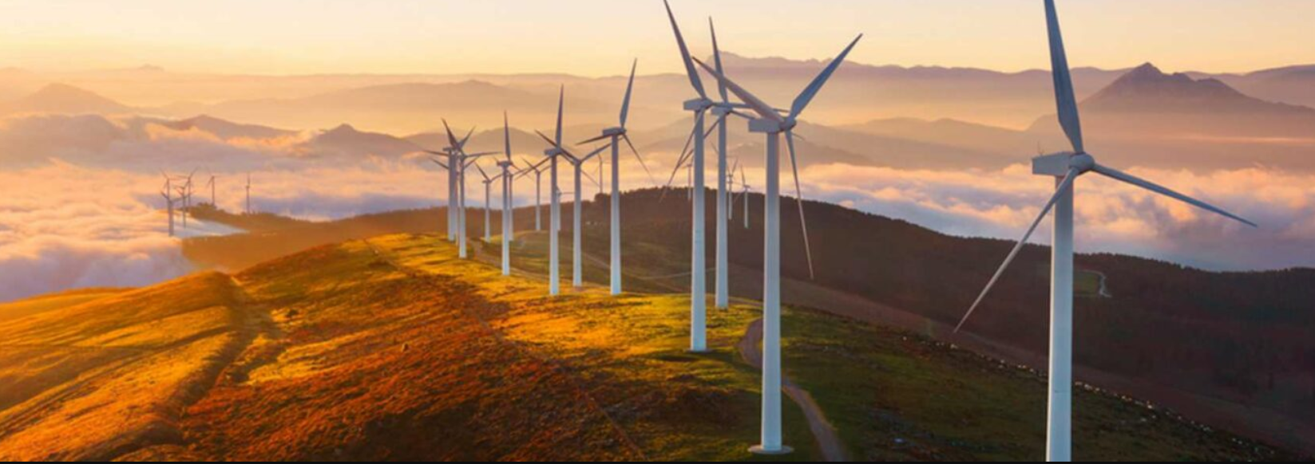
Proyecto W4 ETL
DISTRIBUCIÓN DE PLANTAS FV Y PPEE EN ESPAÑA Y RECOPILACIÓN DE HISTÓRICOS METEOROLÓGICOS
Ironhack
David Martín Casero

Slide 2
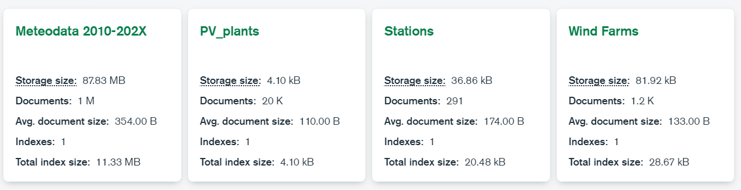
OBJETIVO:
CREAR UNA BASE DE DATOS COMO BASE PARA PREDECIR LA POTENCIA GENERADA POR LAS ENERGÍAS RENOVABLES EN EL MERCADO ESPAÑOL DEPENDIENDO DE LA PREDICCIÓN METEOROLÓGICA Y ANALIZANDO EL COMPORTAMIENTO DE LOS HISTÓRICOS METEOROLÓGICOS
Se ha “escrapeado” información de la distribución de las plantas fotovoltaicas de España (15,4MW Vs los 16,8MW instalados)
Se ha “escrapeado” información de las plantas eólicas en España (27,5MW vs los 29,5MW instalados)
Se han escrapeado de la API de AEMET todas las estaciones meteorológicas e históricos desde 2010 -2022

Slide 3
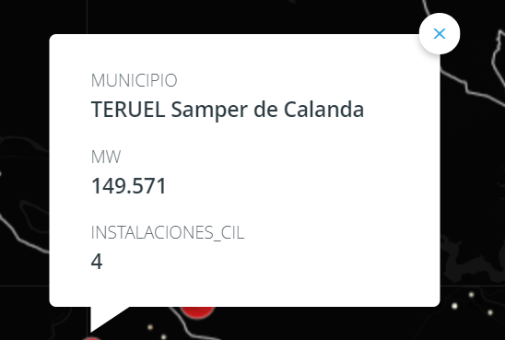
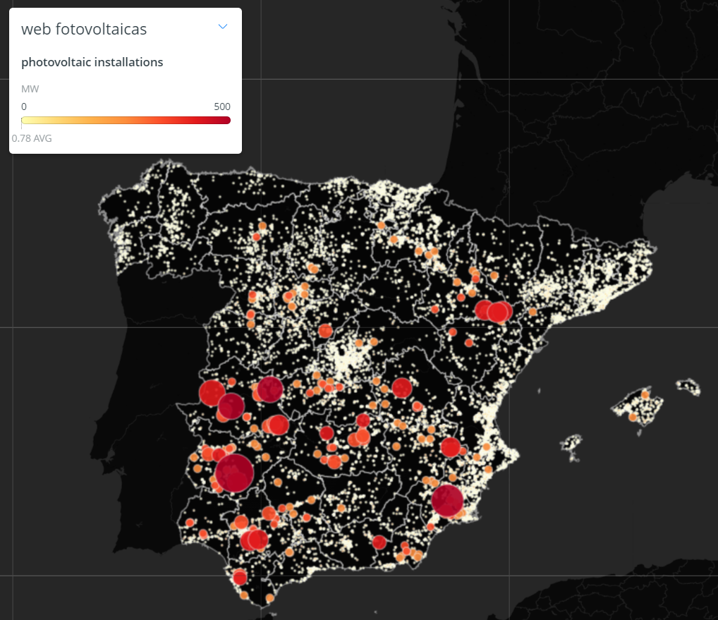
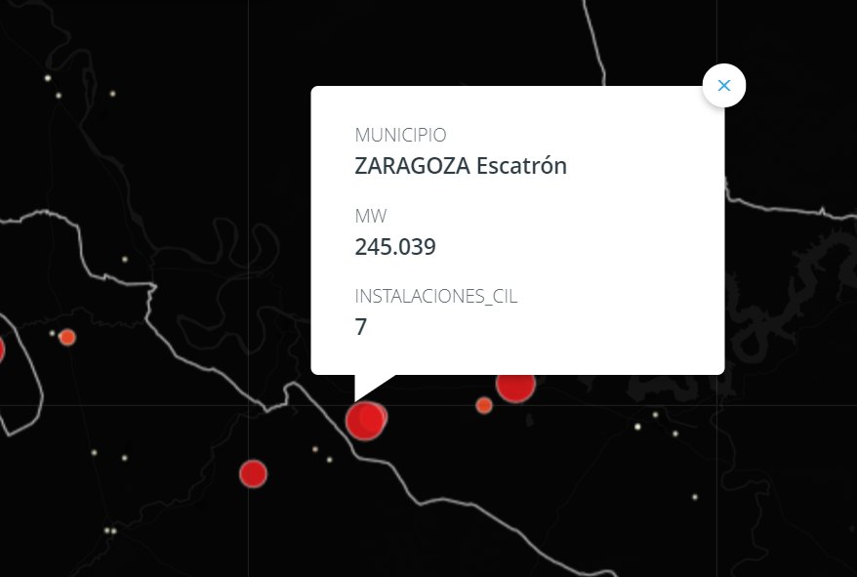
https://www.esios.ree.es/es/mapas-de-interes/mapa-instalaciones-eolicas-municipio

Slide 4
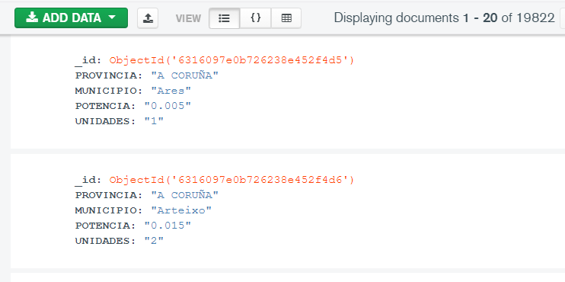
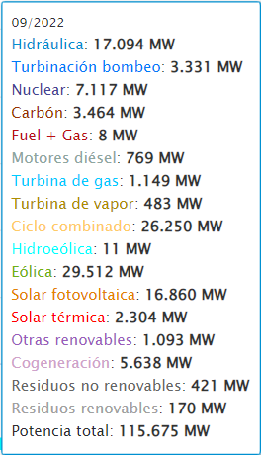
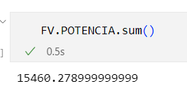

Slide 5
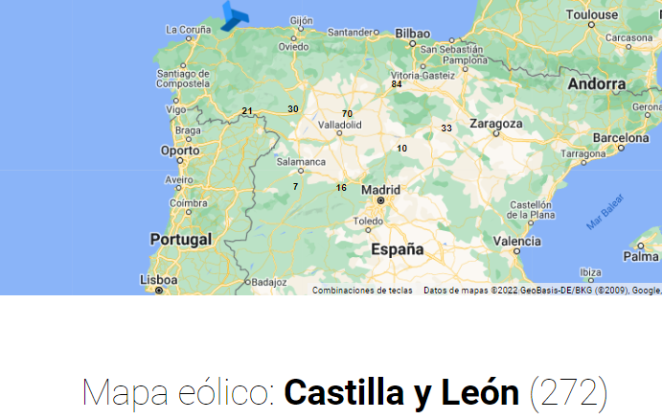
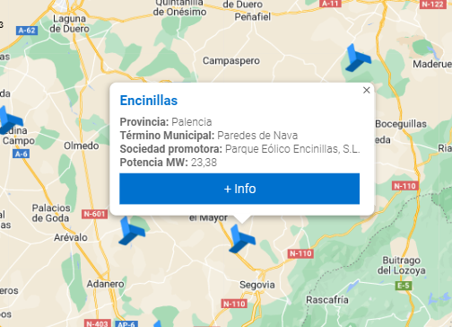
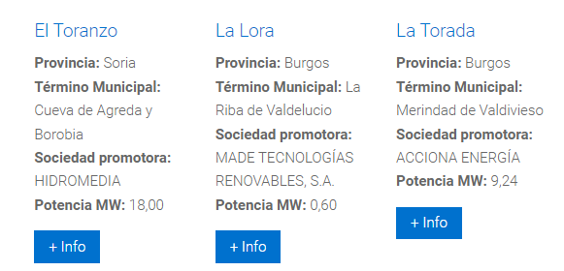
aeeolica.org/sobre-la-eolica/mapa-de-parques-eolicos

Slide 6
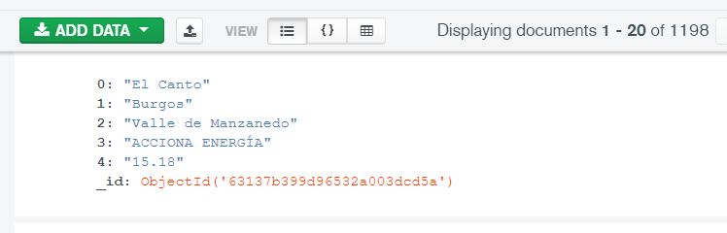
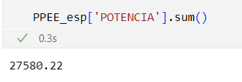

Slide 7

